Slide 1
厚德 博学 笃行 致远
HOUDE BOXUE DUXING ZHIYUAN
财 务 平 台 操 作 流 程
项目授权管理
财务处

Slide 2
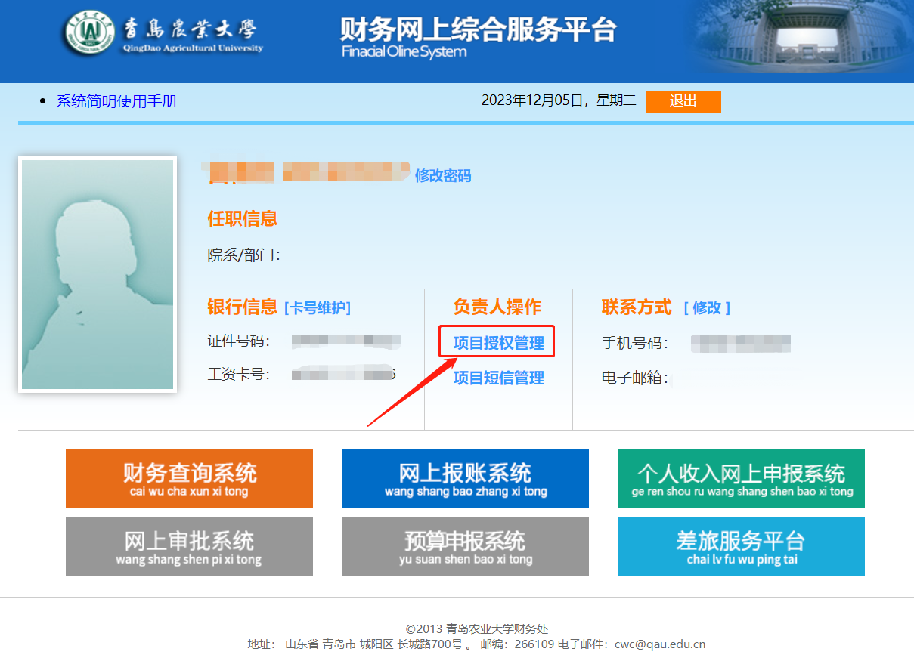
财务平台操作流程——项目授权管理
一、登录财务平台——点击“项目授权管理”。

Slide 3
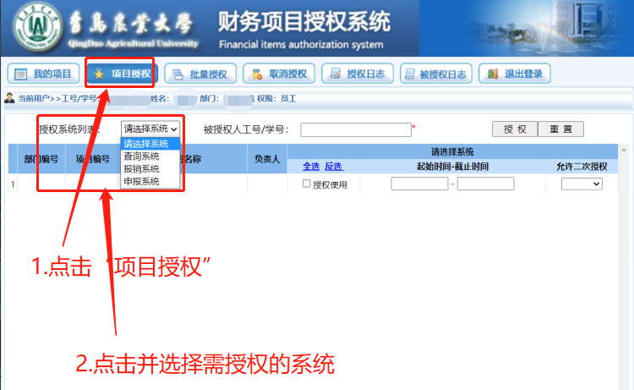
财务平台操作流程——项目授权管理
二、项目授权
（一）项目单独授权:
1.点击“项目授权”——选择授权系统列表
查询系统：可查询本人名下所有负责的项目的财务详情。
报销系统：包含日常报销、资产报销、差旅报销等
申报系统：包含学生奖助学金、校内人员劳务费、校外人员劳务费等

Slide 4
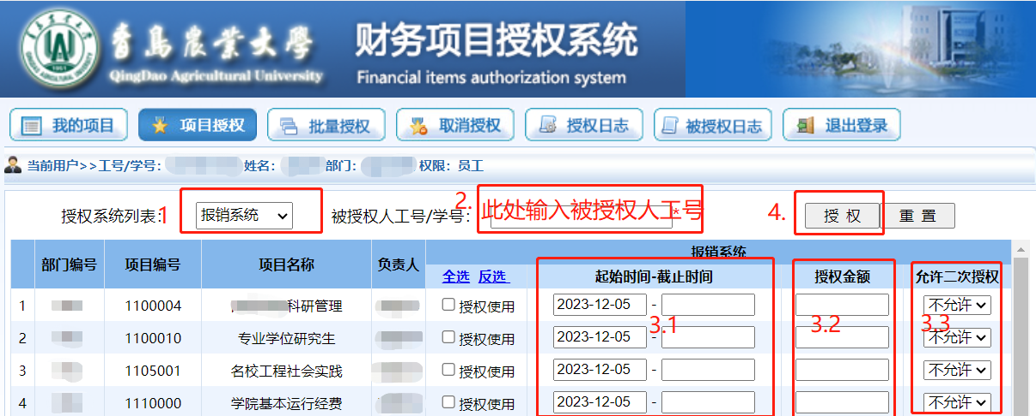
财务平台操作流程——项目授权管理
二、项目授权
（一）项目单独授权:
2.进行项目授权——以报销系统为例

Slide 5
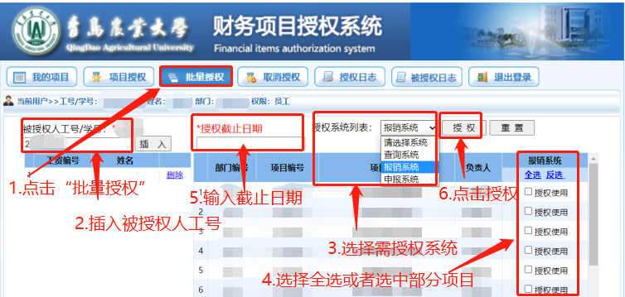
财务平台操作流程——项目授权管理
二、项目授权
（二）项目批量授权:
1.点击“批量授权”
查询系统：可查询本人名下所有负责的项目的财务详情。
报销系统：包含日常报销、资产报销、差旅报销等
申报系统：包含学生奖助学金、校内人员劳务费、校外人员劳务费等

Slide 6
财务平台操作流程——项目授权管理
3.进行项目授权——以报销系统为例

Slide 7
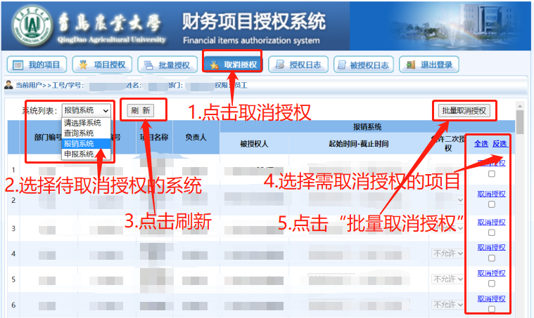
财务平台操作流程——项目授权管理
三、取消授权
如需要取消授权，则使用此功能。该功能可批量取消授权， 也可单独取消某一/些项目授权。

Slide 8
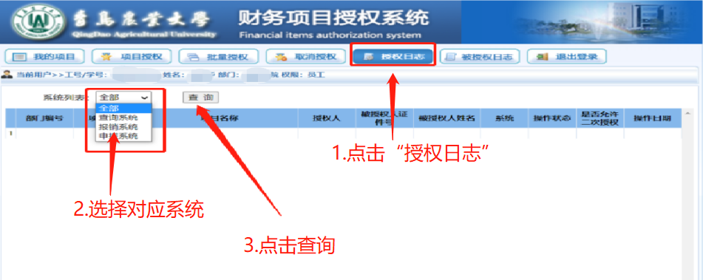
财务平台操作流程——项目授权管理
四、授权日志
此功能可查看曾成功授权的记录。

Slide 9
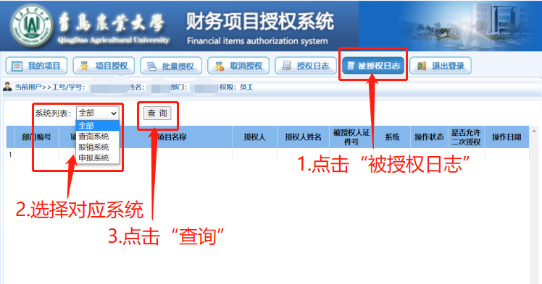
财务平台操作流程——项目授权管理
五、被授权日志
此功能可查看其他人曾成功授权本人的记录。

Slide 10
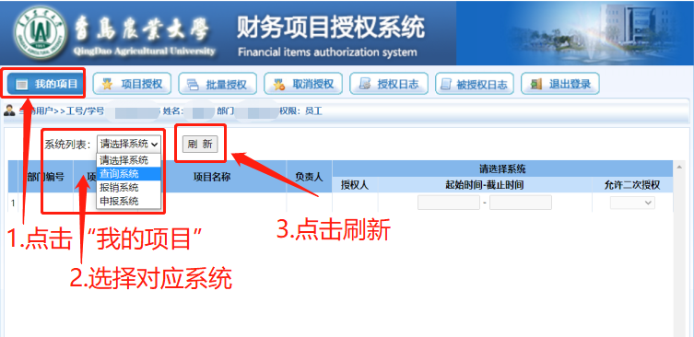
财务平台操作流程——项目授权管理
六、我的项目
此功能可查看本人负责各项目的授权情况。

Slide 11
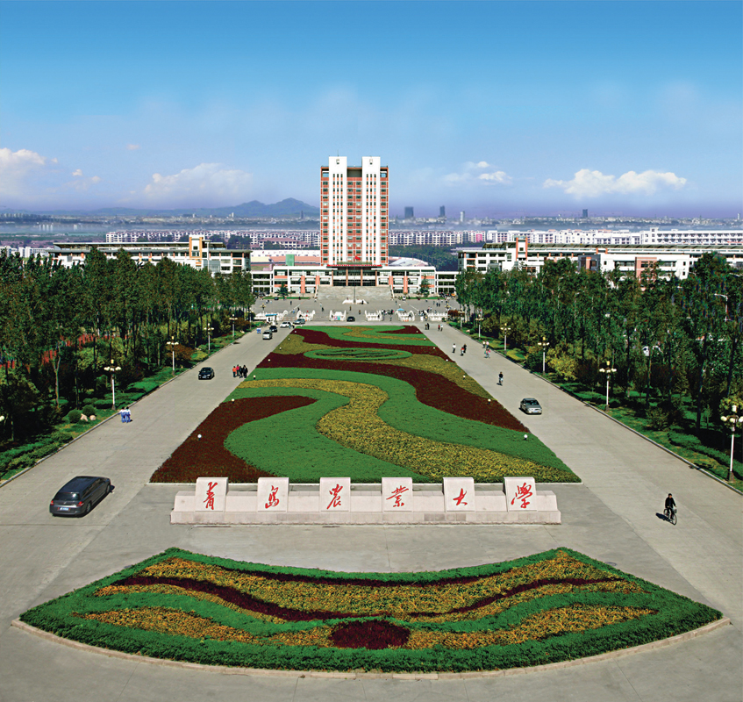
谢谢大家！

